Slide 1
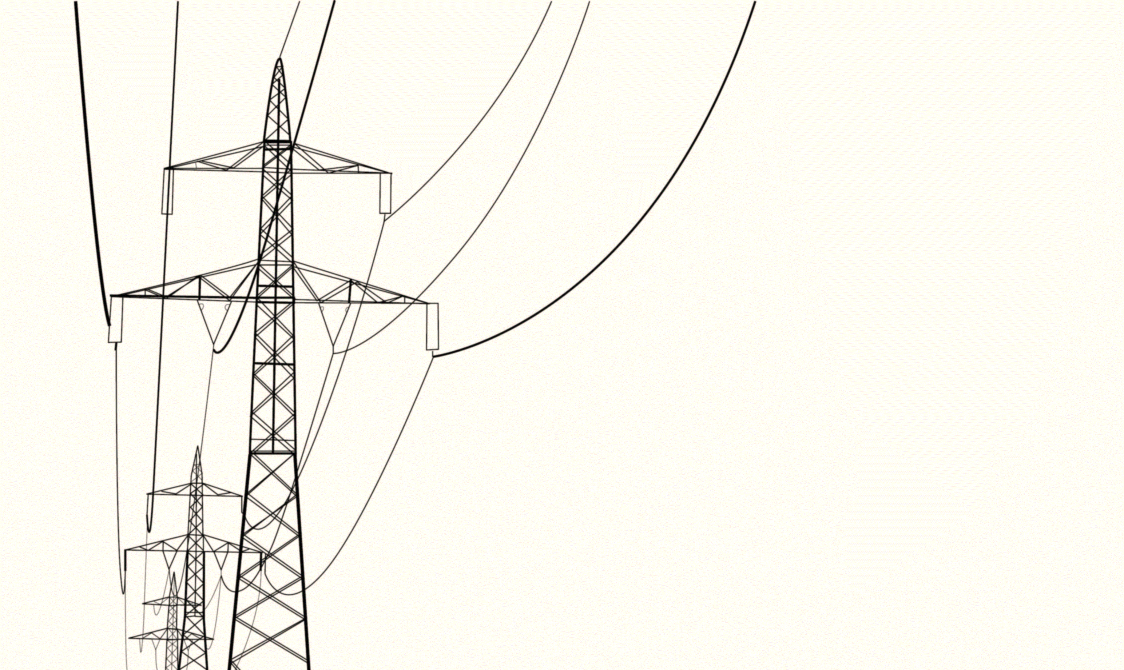
Nichtlineare Modellierung in den Naturwissenschaften: Vergleich von Netzwerkkonzeptionen
Interdisziplinäres Praktikum, WWU Münster, SoSe19
Theoretische Physik
Dr. Svetlana Gurevich, Fenna Stegemerten

Slide 2
Was untersuchen wir?
Wir wollen am Beispiel NRW herausfinden, welche Struktur sich am besten für Energienetzwerke eignet
Hier noch ein Titelbild wäre gut
Vergleich von Netzwerkonzepten

Slide 3
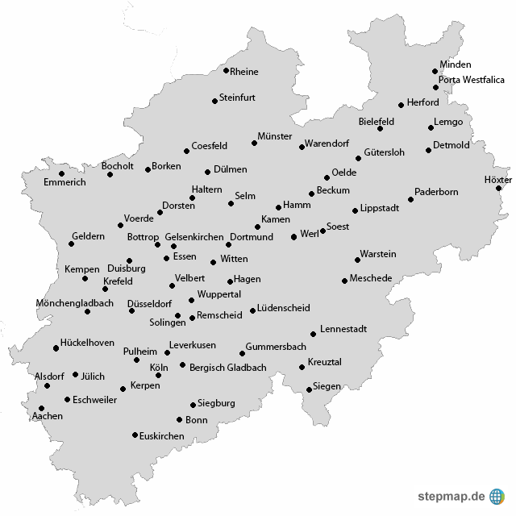
Dazu benötigen wir…
Eine Karte von NRW
Vergleich von Netzwerkkonzepten

Slide 4
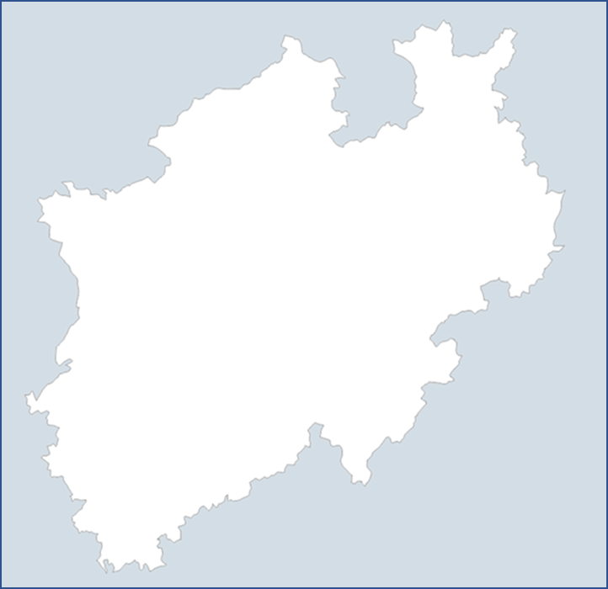
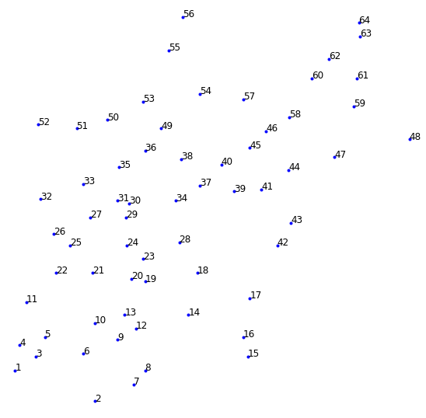
Dazu benötigen wir…
Eine vereinfachte Karte von NRW
Graphentheorie und Kuramotogleichung
Vergleich von Netzwerkkonzepten

Slide 5
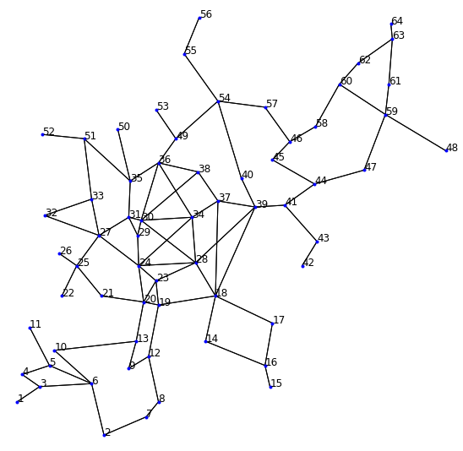
Dazu benötigen wir…
Eine vereinfachte Karte von NRW
Graphentheorie und Kuramotogleichung
Verschiedene Netzwerke zum Vergleich
Vergleichskriterien
Vergleich von Netzwerkkonzepten

Slide 6
Unsere Vergleichskriterien
Gesamtlänge
Synchronisationszeit
Vergleich von Netzwerkonzepten

Slide 7
Synchronisationsvideo

Slide 8
Unsere Vergleichskriterien
Gesamtlänge
Synchronisationszeit
Anfälligkeit gegenüber Kaskadenausfällen
Vergleich von Netzwerkonzepten

Slide 9
Kaskadenausfallvideo

Slide 10
Netzwerke im Vergleich
Netz1-(zentralisiert)-
Netz2-(flächig)--------
Netz3-(dezentral)----
Gesamtlänge:
Synchronisationszeit:
Stabilitätswert:
Gesamtlänge:
Synchronisationszeit:
Stabilitätswert:
Gesamtlänge:
Synchronisationszeit:
Stabilitätswert:
Vergleich von Netzwerkkonzepten

Slide 11
Netzwerke im Vergleich
Netz1-(einfach verbunden)-
Netz2-(zufällig 1)-----
Netz3-(zufällig 2)-----
Gesamtlänge:
Synchronisationszeit:
Stabilitätswert:
Gesamtlänge:
Synchronisationszeit:
Stabilitätswert:
Gesamtlänge:
Synchronisationszeit:
Stabilitätswert:
Vergleich von Netzwerkkonzepten

Slide 12
Unser Fazit
Vergleich von Netzwerkkonzepten

Slide 13
Quellen der nicht selbst erstellten Bilder
https://www.thebeachtomatoshack.com/karte-von-nrw-mit-allen-stadten.html (28.06.2019)

